Slide 1
আজকের পাঠে সবাইকে শুভেচ্ছা

Slide 2
পরিচিতি
শিক্ষক
শাহিনা আক্তার
পদবীঃ সহকারী শিক্ষক
মাঝের গাঁও সঃ প্রাঃ বিঃ
কোম্পানিগঞ্জ, সিলেট।
মোবাইলঃ০১৭৪৮২৩৬৭৩৮
পাঠ
শ্রেণিঃ প্রথম
বিষয়ঃবাংলা
পাঠঃ বর্ণ শিখি,পাঠ-২০
সময়ঃ ৪০ মিনিট
পৃষ্ঠা নং-(২৮-২৯)

Slide 3
পূর্ব জ্ঞান যাচাই।
গত পাঠে তোমরা কি কি বর্ণ শিখেছো?
ত থ দ ধ ন

Slide 4
এসো আমরা একটি ভিডিও দেখি।

Slide 5
আজকের পাঠঃ
বর্ণ শিখি
প ফ ব ভ ম

Slide 6
শিখন ফলঃ
১.১.৩ বাক্যে ও শব্দে ব্যবহৃত বাংলা বর্ণমালার ধ্বনি মনোযোগসকারে শুনবে ও মনে রাখবে।
১.১.১ বাক্যে ও শব্দে ব্যবহৃত বাংলা বর্ণমালার ধ্বনি স্পষ্ট ও শুদ্ধ ভাবে বলতে পারবে।
১.১.১ বাক্যে ও শব্দে ব্যবহৃত বাংলা বর্ণমালার ধ্বনি স্পষ্ট ও শুদ্ধ ভাবে পড়তে পারবে।
১.১.১ স্পষ্ট ও সঠিক আকৃতিতে বাংলা বর্ণমালা লিখতে পারবে।

Slide 7
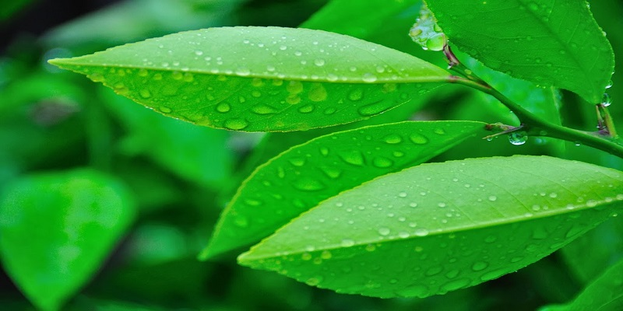
তোমরা ছবিতে কি দেখতে পাচ্ছ?
পাতা
প
পাতা নড়ে

Slide 8
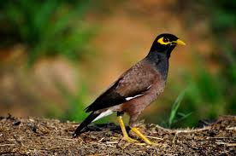
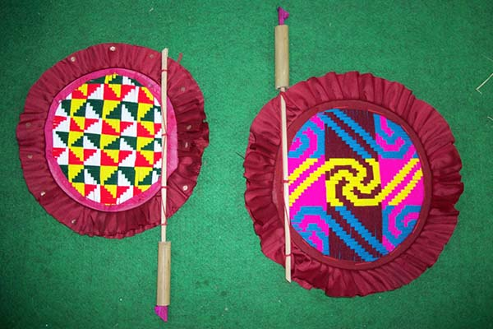
এসো আমরা প দিয়ে আরো কিছু শব্দ শিখি।
প
পতাকা
পুতুল
পাখি
পাখা
তোমরা কি বলতে পার ?প দিয়ে আর কী কী শব্দ হতে পারে ?

Slide 9
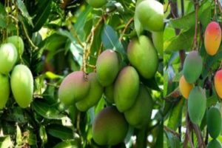
তোমরা ছবিতে কি দেখতে পাচ্ছ?
ফল
ফ
ফল পড়ে

Slide 10
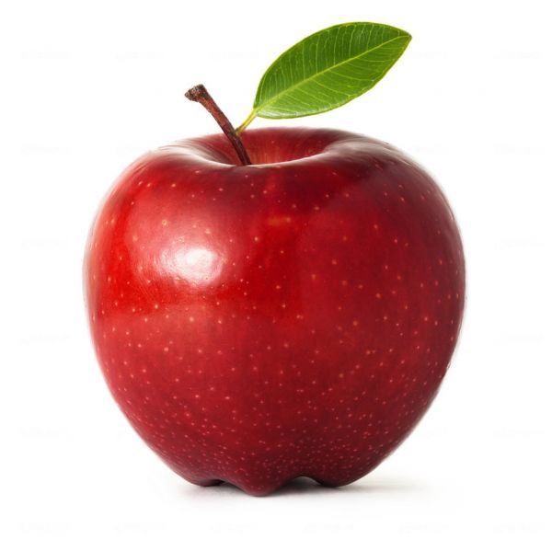
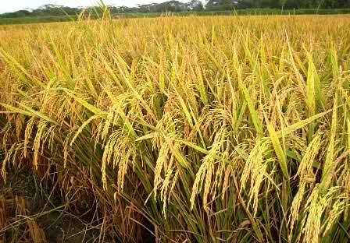
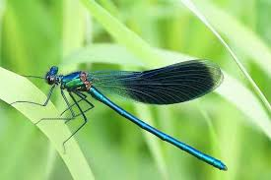
এসো আমরা ফ দিয়ে আরো কিছু শব্দ শিখি।
ফ
ফুল
ফল
ফসল
ফড়িং
তোমরা কি বলতে পার ? ফ দিয়ে আর কী কী শব্দ হতে পারে ?

Slide 11
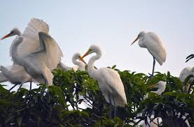
তোমরা ছবিতে কি দেখতে পাচ্ছ?
বক
ব
বক গাছে

Slide 12
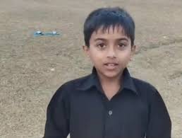
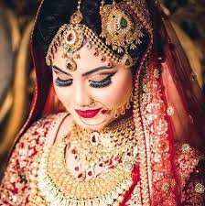
এসো ব দিয়ে আরো কিছু শব্দ শিখি।
বই
বালক
বল
বউ
তোমরা কি বলতে পার ? ব দিয়ে আর কী কী শব্দ হতে পারে ?

Slide 13
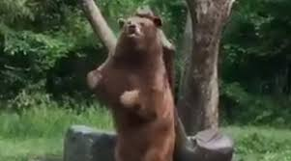
তোমরা ছবিতে কি দেখতে পাচ্ছ?
ভালুক
ভ
ভালুক নাচে

Slide 14
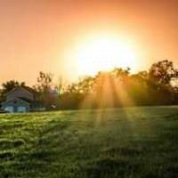
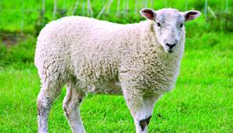
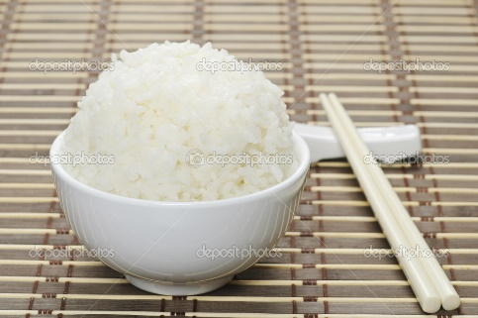
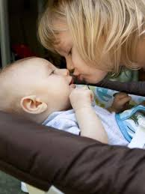
এসো আমরা ভ দিয়ে আরো কিছু শব্দ শিখি।
ভ
ভোর
ভেড়া
ভাত
ভাইবোন
তোমরা কি বলতে পার ? ভ দিয়ে আর কী কী শব্দ হতে পারে ?

Slide 15
তোমরা ছবিতে কি দেখতে পাচ্ছ?
ময়না
ম
মগডালে ময়না দোলে।

Slide 16
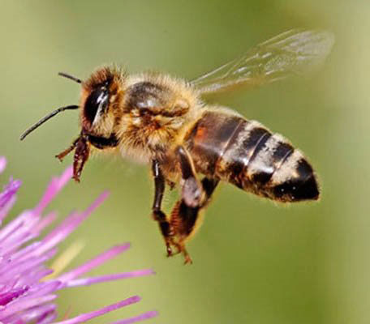
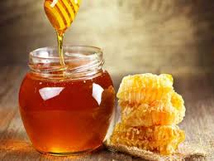
এসো আমরা ম দিয়ে আরো কিছু শব্দ শিখি।
ম
মৌমাছি
মগ
মই
মধু
তোমরা কি বলতে পার ? ম দিয়ে আর কী কী শব্দ হতে পারে ?

Slide 17
শিক্ষকের পাঠ
প ফ ব ভ ম

Slide 18
শিক্ষক এবং শিক্ষার্থীর মিলিত পাঠ। শিক্ষক পড়বে এবং শিক্ষার্থী শুনবে ও সরবে বলবে।
প ফ ব ভ ম

Slide 19
শিক্ষার্থীর পাঠ
প ফ ব ভ ম

Slide 20
দলীয় কাজ
প ফ ব ভ ম
তোমরা প্রতিটি দল থেকে একজন করে বর্ণগুলো স্পষ্ট ও শুদ্ধ উচ্চারনে পড়বে বাকিরা মনোযোগ সহকারে শোনবে। এভাবে সবাই বর্ণগুলো পড়বে এবং বাকি সবাই শোনবে।

Slide 21
জোড়ায় কাজ
প ফ ব ভ ম
প্রত্যেক জোড়ায় বর্ণগুলো স্পষ্ট ও শুদ্ধ উচ্চারনে পড়বে এবং বইয়ের বর্ণগুলো উপর ডট মিল করে লিখবে।

Slide 22
ছবির সাথে বর্ণ গুলোর মিল করে সাজাও
একক কাজ
প
ফ
ব
ভ
ম

Slide 23
জোড়ায় কাজ
পাতা
ছবি দেখে শব্দ বল।
ফল
বক
ভালুক
এসো মিল করে নেই।
ময়না

Slide 24
বর্ণগুলোর সাথে শব্দগুলোর মিল কর।
দলীয় কাজ
প
ময়না
এসো মিলকরে নেই।
ফ
বক
ব
ভালুক
ভ
পাতা
ম
ফল

Slide 25
এক কাজ
প্রত্যেকে বর্ণগুলো স্পষ্ট ও শুদ্ধ উচ্চারনে পড়বে।
প
ফ
ব
ভ
ম
প্রত্যেকে বর্ণগুলো স্পষ্ট ও শুদ্ধ উচ্চারনে পড়্বে।

Slide 26
মূল্যায়ন
ছবি দেখে শব্দগুলো প্রতিটি দল খাতায় লিখবে।
-------তা
-----ল
-----ক
----লুক
-----য়না

Slide 27
বাড়ির কাজ।
“ব” বর্ণ দিয়ে তোমার বাড়িতে যা আছে তা দেখে আসবে।

Slide 28
ধন্যবাদ
ভালো থেকো,সবাই।

